Slide 1
МИНИСТЕРСТВО ОБРАЗОВАНИЯ И НАУКИ РОССИЙСКОЙ ФЕДЕРАЦИИ ФГБОУ ВО
"СЕВЕРО-КАВКАЗСКИЙ ГОРНО-МЕТАЛЛУРГИЧЕСКИЙ ИНСТИТУТ"
(ГОСУДАРСТВЕННЫЙ ТЕХНОЛОГИЧЕСКИЙ УНИВЕРСИТЕТ)
Дипломная работа на тему:
Улучшение производительности
программного кода на C++
заменой контейнеров std::list
на контейнеры std::vector
Студент: Меликян Рафаэль Арменович
Руководитель доц., к.т.н. Томаев Мурат Хасанбекович

Slide 2
Цель и задача работы
Цель выпускной работы: заключается в поиске оптимальной стратегии замен контейнера «list» контейнером «vector» на участках последовательного обращения к элементам массива при условии, что требуемые для её реализации дополнительные ресурсы ОП не превысят верхней границы.
Задача работы: создание приложения, программно реализующего алгоритм оптимизации. Экспериментальная проверка эффективности.

Slide 3
Реализация увеличения размерности контейнера «vector»
size_type _Grow_to(size_type _Count) const
{ // grow by 50% or at least to _Count
size_type _Capacity = capacity();
_Capacity = max_size() - _Capacity / 2 < _Capacity
? 0 : _Capacity + _Capacity / 2; // try to grow by 50%
if (_Capacity < _Count)
_Capacity = _Count;
return (_Capacity);
}

Slide 4
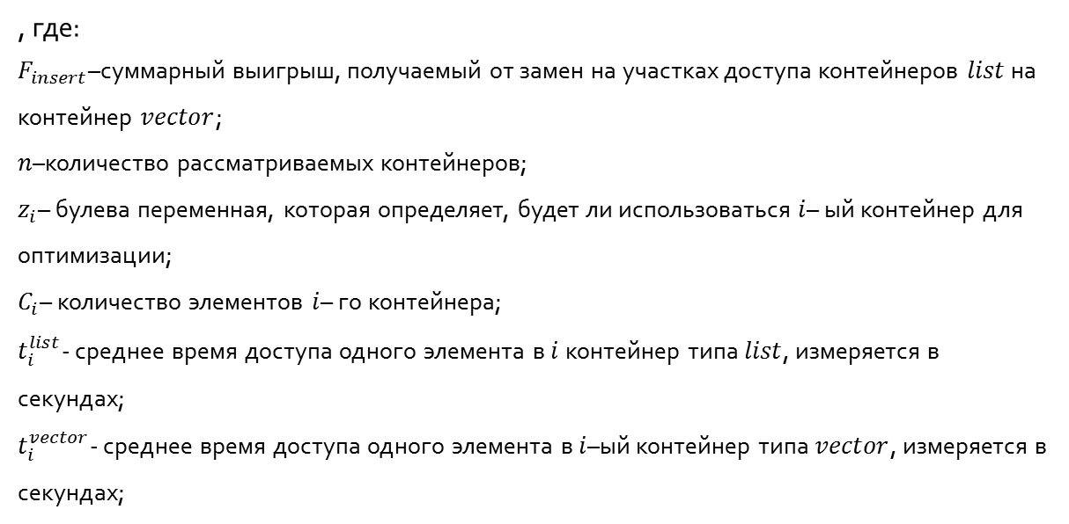
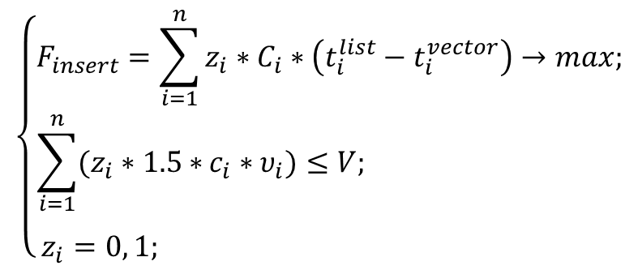
Формальная постановка задачи
$$\left\{\begin{aligned}F_{insert}=\sum_{i=1}^{n}{z_{i}∗C_{i}∗\left(t_{i}^{list}−t_{i}^{vector}\right)→max;} \\ \sum_{i=1}^{n}{(z_{i}∗1.5∗}c_{i}∗υ_{i})≤V; \\ \\ z_{i}=0, 1; \end{aligned}\right.$$
, где:
$F_{insert}$–суммарный выигрыш, получаемый от замен на участках доступа контейнеров $list$на контейнер $vector$;
$n$–количество рассматриваемых контейнеров;
$z_{i}$– булева переменная, которая определяет, будет ли использоваться $i$– ый контейнер для оптимизации;
$C_{i}$– количество элементов $i$– го контейнера;
$t_{i}^{list}$- среднее время доступа одного элемента в $i$контейнер типа $list$, измеряется в секундах;
$t_{i}^{vector}$- среднее время доступа одного элемента в $i$–ый контейнер типа $vector$, измеряется в секундах;

Slide 5
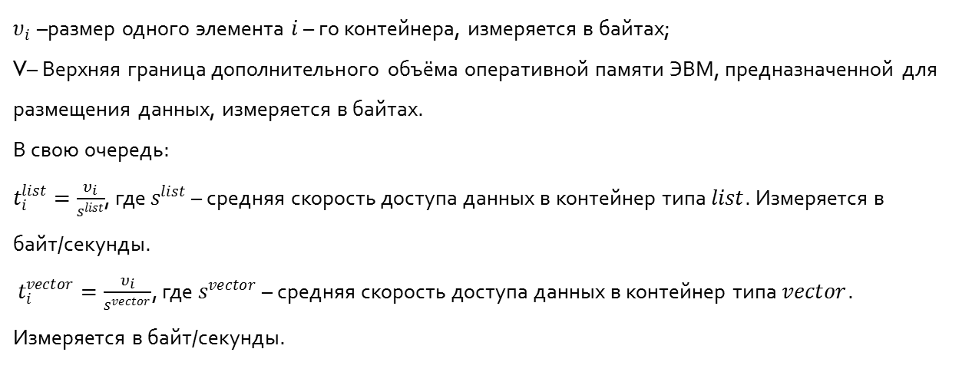
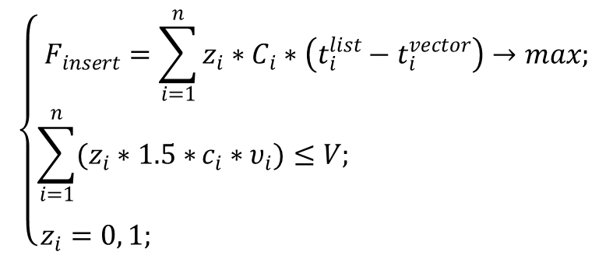
Формальная постановка задачи
$$\left\{\begin{aligned}F_{insert}=\sum_{i=1}^{n}{z_{i}∗C_{i}∗\left(t_{i}^{list}−t_{i}^{vector}\right)→max;} \\ \sum_{i=1}^{n}{(z_{i}∗1.5∗}c_{i}∗υ_{i})≤V; \\ \\ z_{i}=0, 1; \end{aligned}\right.$$
$υ_{i}$–размер одного элемента $i$ – го контейнера, измеряется в байтах;
V– Верхняя граница дополнительного объёма оперативной памяти ЭВМ, предназначенной для размещения данных, измеряется в байтах.
В свою очередь:
$t_{i}^{list}=\frac{υ_{i}}{s^{list}}$, где $s^{list}$ – средняя скорость доступа данных в контейнер типа $list$. Измеряется в байт/секунды.
$t_{i}^{vector}=\frac{υ_{i}}{s^{vector}}$, где $s^{vector}$ – средняя скорость доступа данных в контейнер типа $vector$. Измеряется в байт/секунды.

Slide 6
Алгоритм поиска решения
Получаем обработанный текст;
Начинаем рассматривать необходимые нам данные;
Генерируем полный перебор;
Рассматриваем каждую комбинацию, которая состоит из 0 и 1, где 0 – замена не производится, 1 – замена производится, и длина каждой последовательности равна количеству не оптимально выбранным контейнерам;
Из множества решений выбираем то, которое максимизирует целевую функцию и удовлетворяет ограничениям.

Slide 7
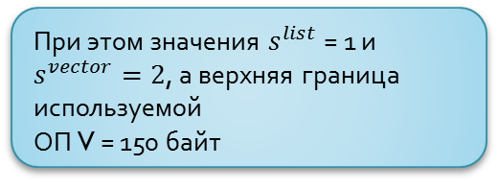
Пример решения задачи вручную
Пусть имеется файл с исходным кодом:
При этом значения $s^{list}$ = 1 и $s^{vector}=2$, а верхняя граница используемой
ОП V = 150 байт
#include"stdafx.h"
#include<list>
#include<iterator>
#include<iostream>
using namespace std;
int main()
{
std::list<int> numbers1 = { 1, 2, 3, 4, 5 };
std::list<double>numbers2(10);
std::list<int> numbers3 = { 1, 2, 3 };
std::list<double> numbers4 = { 1, 2, 3, 4, 5, 6, 7, 8, 9, 10 };
for (std::list<int>::iterator it = numbers1.begin(); it != numbers1.end(); ++it) {
*it = *it + 1;
}
int val = 0;
for (std::list<double>::iterator it2 = numbers2.begin(); val<= 5; ++it2) {
numbers2.push_back(val);
val++;
}
for (std::list<int>::iterator it3 = numbers3.begin(); it3 != numbers3.end(); ++it3) {
*it3 = *it3 + 1;
}
for (std::list<double>::iterator it4 = numbers4.begin(); it4 != numbers4.end(); ++it4) {
*it4 = *it4 + 1;
}
return 0;
}

Slide 8
Пример решения задачи вручную (продолжение)
Размерности контейнеров: 5, 3, 10 элементов соответственно
Решение
1) 0, 0, 0 – целевая функция равна 0;
2) 0, 0, 1 – целевая функция равна 40, ресурсов затрачено: 120 байт;
3) 0, 1, 0 – целевая функция равна 6, ресурсов затрачено: 18 байт;
4) 0, 1, 1 – целевая функция равна 46, ресурсов затрачено: 138 байт;
5) 1, 0, 0 – целевая функция равна 10, ресурсов затрачено: 30 байт;
6) 1, 0, 1 – целевая функция равна 50, ресурсов затрачено: 150 байт;
7) 1, 1, 0 – целевая функция равна 16, ресурсов затрачено: 48 байт;
8) 1, 1, 1 – целевая функция равна 56, ресурсов затрачено: 168 байт;
Таким образом, наилучшей стратегией считается 1, 0, 1. Это означает, что если мы изменим тип у контейнеров numbers1 и numbers4 с list на vector, то увеличим скорость и не выйдем за ограничение.

Slide 9
Алгоритм работы программы
Анализируем текст программы, выбранный пользователем;
Разбиваем по шаблону весь текст и находим необходимые блоки кода;
Определяем, возможно, неоптимальные участки кода, путём проверки: если в определённом блоке имеется прямое обращение к элементам, то, считаем, что это неоптимальный код, и мы будем его рассматривать.
Определяем тип рассматриваемых контейнеров;
Полным перебором находим оптимальную стратегию, т.е. стратегию дающую максимальный выигрыш и удовлетворяющую введённому ограничению;

Slide 10
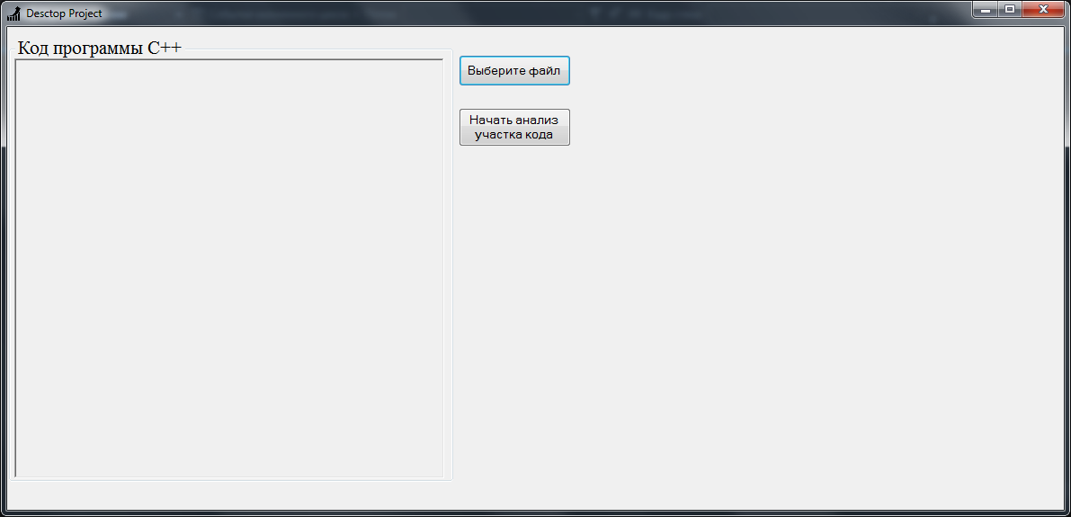
Описание работы программы
Интерфейс программы

Slide 11
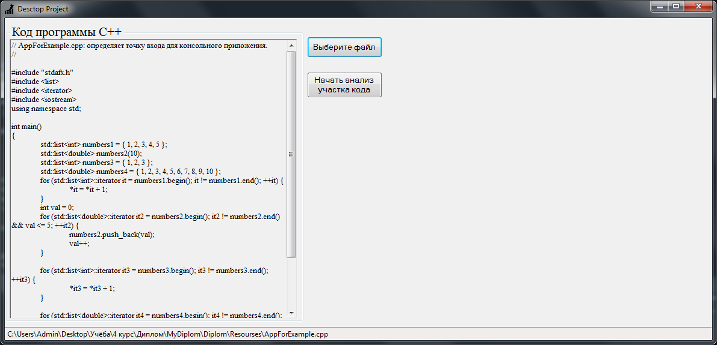
Описание работы программы
Вывод текста из файла

Slide 12
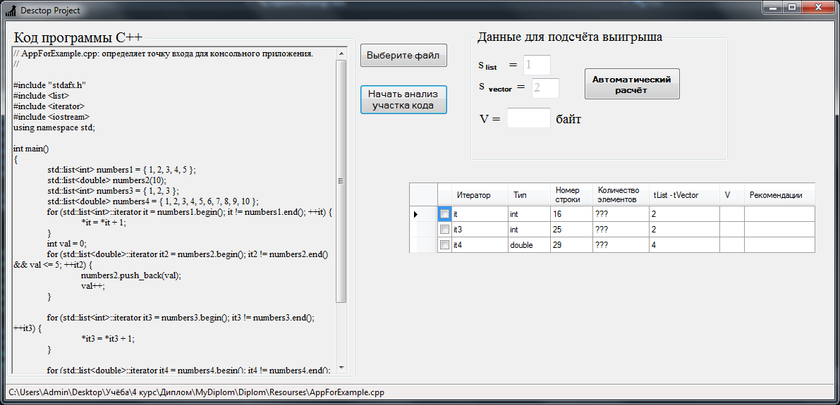
Описание работы программы
Результат анализа кода

Slide 13
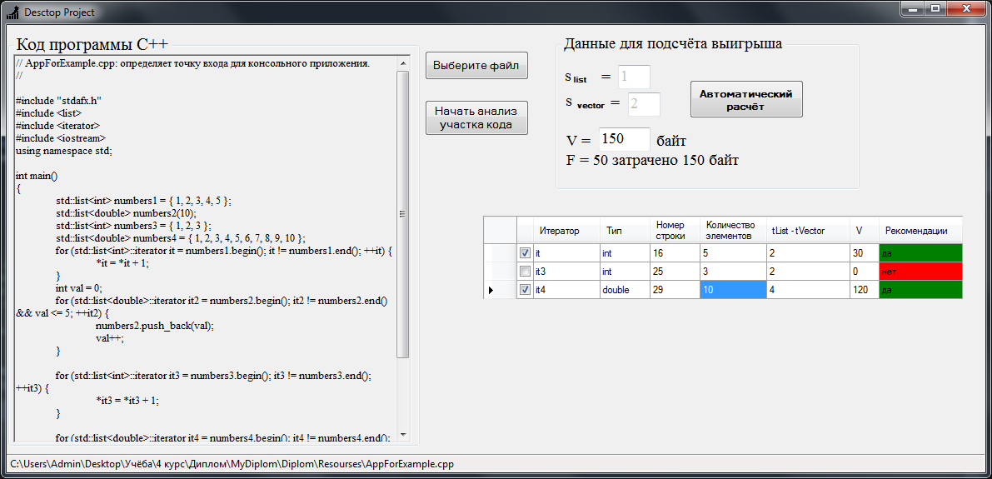
Описание работы программы
Результат работы программы при автоматическом расчёте

Slide 14
Экспериментальная часть
Эффективность оптимизации
#include"stdafx.h"
#include<iostream>
#include<list>
#include<vector>
#include<windows.h>
#define N 10000000
using namespace std;
int main()
{
setlocale(LC_ALL, "rus");
std::vector<double>somethingVector(N);
std::list<double>somethingList(N);
for (int i = 0; i<N; i++) {
somethingVector[i] = (double)rand();
somethingList.push_back((double)rand());
}
double temp;
DWORD start1 = GetTickCount();
for (int i = 0; i<N; i++) {
temp = somethingVector[i];
}
DWORD time1 = GetTickCount() - start1;

Slide 15
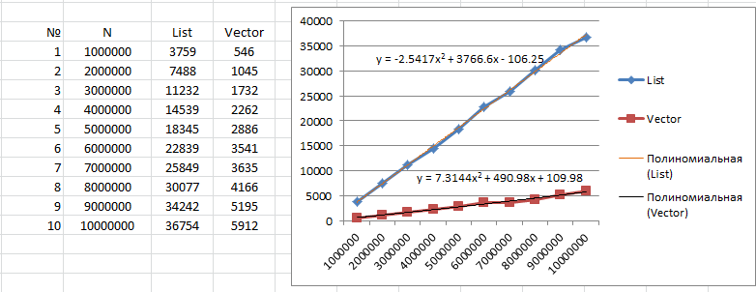
Экспериментальная часть
Эффективность оптимизации
DWORD start2 = GetTickCount();
for (std::list<double>::iterator it = somethingList.begin(); it !=somethingList.end(); ++it) {
temp = *it;
}
DWORD time2 = GetTickCount() - start2;
cout<<"Время, затрачиваемое контейнером vector:"<< time1 <<endl;
cout<<"Время, затрачиваемое контейнером list:"<< time2 <<endl;
system("pause");
return 0;
}

Slide 16
Экспериментальная часть
Зависимость времени анализа программы, написанной на C++, от размера кода
Из графика видно, что при увеличении числа блоков неоптимизированного кода, увеличивается и время анализа программы.

Slide 17
Экспериментальная часть
Зависимость времени нахождения решения от количества блоков неоптимизированного кода
Из графика видно, что, чем больше контейнеров, подлежащих оптимизации в программе, написанной на C++, тем больше времени требуется для нахождения решения.

Slide 18
Заключение
Для решения данной задачи, был описан алгоритм замены и написана программа, реализующая его. А также проведены эксперименты и построены графики, обосновывающие цель данной работы и данной оптимизации в целом.
При использовании контейнеров C++ нужно иметь ввиду, как сильные стороны выбранного типа контейнера, так и его слабые стороны, и в зависимости от поставленных задач использовать каждый контейнер по назначению.

Slide 19
Спасибо за внимание

